Slide 1
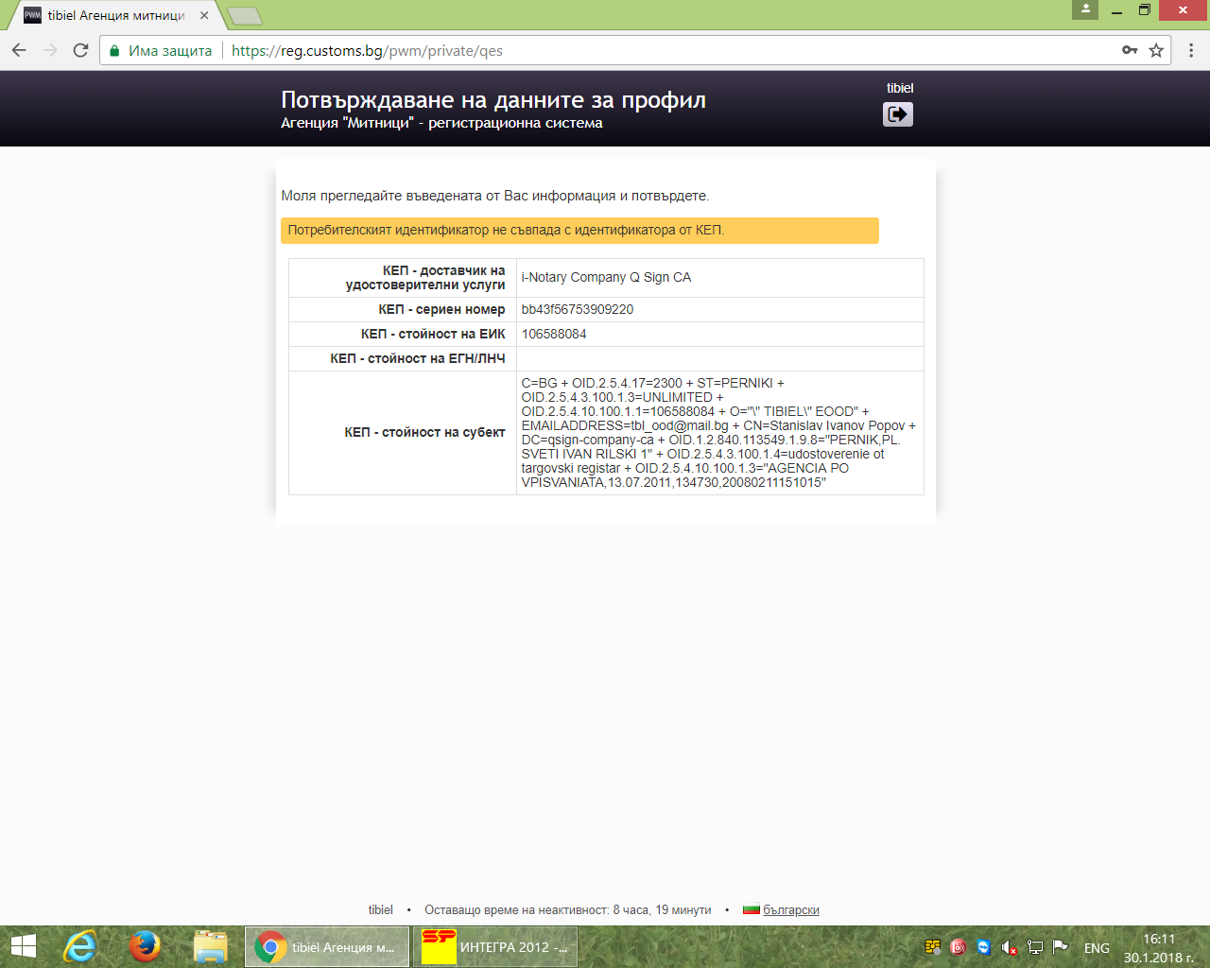
Notes:
Днес, 30.01.2018 година отново се опитах да продължа регистрацията със Стъпка 2 , но се генерира това съобщение, след което не ми позволява да продължа. Моля за съдействие !!!

